Slide 1
Server Core
José Parada Gimeno
ITPro Evangelist
jparada@microsoft.com

Slide 2
Agenda
Introducción
  ¿Que, como y porque?
Instalación de Server Core
Configuración Server Core
Roles de Servidor & Funcionalidades Opcionales
Gestión de Server Core
Limitaciones de Server Core

Slide 3
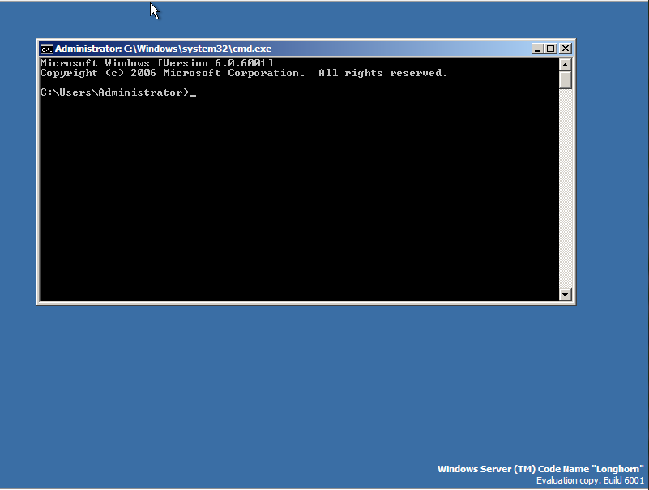
¿Que es Server Core?
Server Core es una opción de instalación minima de Windows Server 2008
  ¿GUI? – Desaparece (En su mayoría).
  Windows Explorer? – Desaparece.
  Internet Explorer & Media Player? – Desaparecen.
  .Net Framework? – Desaparece
  MMC? – Tambien desaparece.
Diseñado para cubrir ciertos entornos y cargas de trabajo
Disponible en 32 y 64 bits

Slide 4
¿Porqué Server Core?
Reduce el mantenimiento del software
  Solo se instalan los componentes esenciales
Reduce la superficie de Ataque
  Menos cosas que parchear y asegurar
Reduce la Gestión
  Menos cosas que gestionar.
Consumo menor de Memoria
  Ejemplo: 184 MB frente a 309 MB
Menos espacio en disco requerido
  Core: 1.6 GB / Completo: 7.6 GB
    Instalación base (sin Pagefile.sys).
A la gente de UNIX “les pone”.

Slide 5
Requisitos de Server Core
Server Core
Hardware | Mínimo | Recomendado | Optimo
Procesador | 1 GHz | 2 GHz | 3 GHz
Memoria | 512 MB |  | 1 GB
Disco†† | 8 GB | 8 GB | 40 GB
Server Completo
Procesador | 1 GHz | 2 GHz | 3 GHz
Memoria | 512 MB | 1 GB | 2 GB
Disco | 8 GB | 40 GB | 80 GB

Slide 6
Server Core
Server, Server Roles
(Por ejemplo, solo)
Opciones Mínimas de Instalación
Poca superficie
Interface por Línea de Comando
Set limitado de Roles de Servidor
TS
IAS
Web
Server
Share
Point®
Etc…
Servidor
With WinFx, Shell, Tools, etc.
Roles de Servidor de Server Core
DNS
DHCP
File
AD
Web
Server
Media
Server
Server Core
Seguridad, TCP/IP, Sistema de Ficheros, RPC,
y otros Sub-Systems del nucleo de Servidor.
GUI, CLR,
Shell, IE,
Media, OE,
etc.

Slide 7
Compatibilidad de Aplicaciones
Las aplicaciones han de ser probadas
NO esta disponible lo siguiente:
  .Net Framework
  Windows Explorer (shell o GUI)
  Globos de notificación
  Run Once
  PowerShell
  MMC

Slide 8
Instalación de Server Core
PUEDES:
  Instalar desde el mismo DVD de Windows Server 2008
    Ediciones Enterprise o Standard.
  Actualizar a Server Core R2.
NO PUEDES:
  Actualizar desde versiones previas de Windows
  Convertir una instalación completa en Core
  Convertir una instalación Core en completa

Slide 9
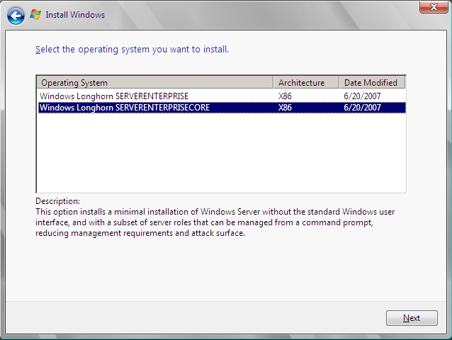
Server Core NO es un SKU diferente

Slide 10
Despliegue de Server Core
Hay una pantalla en la Instalación que nos permite instalar :
  El servidor completo con el entorno gráfico y todos los roles
  El “Server Core” con la linea de comando y los roles soportados
La configuración Inicial pude realizarse:
  Manualmente usando las herramientas de la línea de comando
  Usando un fiechero de instalación desatendida “Unattend.xml”

Slide 11
Instalación desatendida
Mismo fichero y opciones que en Vista y W2K8
Puedes fijar opciones que de otra manera te obligan a editar el registro en el Server Core
  Resolución y color de Pantalla
  <settings pass="oobeSystem">
  <component name="Microsoft-Windows-Shell-Setup" publicKeyToken="31bf3856ad364e35" language="neutral" versionScope="nonSxS" processorArchitecture="x86">
  <Display>
  <HorizontalResolution>1024</HorizontalResolution>
  <VerticalResolution>768</VerticalResolution>
  <ColorDepth>16</ColorDepth>
  </Display>
  </component>
  </settings>

Slide 12
Seleccionar la Opción como Server Core en el fichero Unattend.xml
Despues de la sección </InstallTo, añandir la sección <InstallFrom> apropiada.
Server Core:
  <InstallFrom>
  <MetaData>
  <Key>/IMAGE/Name</Key>
  <Value>Windows Longhorn Server Core</Value>
  </MetaData>
  </InstallFrom>
Server
  <InstallFrom>
  <MetaData>
  <Key>/IMAGE/Name</Key>
  <Value>Windows Longhorn Server</Value>
  </MetaData>
  </InstallFrom>

Slide 13
Instalación Server Core

Slide 14
Configuración Inicial de Server Core
Establecer la contraseña del Administrador
  CTRL+ALT+DEL y hacer click en “Cambiar la Contraseña”
  net user administrator *
Activar
  Slmgr.vbs –ato
Configurar una IP Estática (si es requerido)
  Netsh interface ipv4
    show interfaces
    set address name="ID" source=static address=StaticIP mask=SubnetMask gateway=DefaultGateway
    add dnsserver name="ID" address=DNSIP index=1
Unirse a un dominio (si se requiere)
  Netdom
“Cscript scregedit.wsf /cli” ejecutado desde C:\windows\system32 para tener una guía.

Slide 15
SCRegEdit.wsf
No todas las tareas se pueden ejecutar mediante la línea de comando o de manera remota
SCRegEdit.wsf esta incluido en Server Core para:
  Permitir las actualizaciones automáticas
  Permitir Sesiones de terminal en modo administración
  Permitir la administración remota del Monitor de IPSEC
  Configurar el peso y la prioridad de un registro DNS SRV
Nuevo modificador /cli que lista comandos y modificadores comunes
Localizado en \Windows\System32

Slide 16
Configuración Inicial de Server Core

Slide 17
OCList.exe
Única herramienta de linea de comando propia de “Server Core”
Lista los roles de servidor y las funcionalidades adicionales que se pueden instalar con “OCSetup”
Lista si los paquetes estan o no instalados

Slide 18
Añadir Roles de Servidor
Únicamente mediante línea de comando, sin “Server Manager”
Start /w Ocsetup RolePackage
  DHCP = DHCPServerCore
  DNS = DNS-Server-Core-Role
  File Replication service = FRS-Infrastructure
  Distributed File System service = DFSN-Server
  Distributed File System Replication = DFSR-Infrastructure-ServerEdition
  Network File System = ServerForNFS-Base
  Media Server = MediaServer
  Print = Printing-ServerCore-Role
  LPD = Printing-LPDPrintService
Active Directory
  Dcpromo instala el “Active Directory”
  Dcpromo /unattend:Unattendfile
  Ocsetup no esta soportado para instalar “Active Directory”

Slide 19
Añadir Funcionalidades Adicionales
Start /w ocsetup OptionalFeaturePackage
  Failover Cluster = FailoverCluster-Core
  Network Load Balancing = NetworkLoadBalancingHeadlessServer
  Subsystem for UNIX-bases applications = SUA
  Multipath IO = MultipathIo
  Removable Storage Management = Microsoft-Windows-RemovableStorageManagementCore
  Bitlocker Drive Encryption = BitLocker
  Backup = WindowsServerBackup
  Simple Network Management Protocol (SNMP) = SNMP-SC
  Telnet Client = TelnetClient
  WINS = WINS-SC
  QoS = QWAVE

Slide 20
Desinstalar Roles y Funcionalidades
Start /w Ocsetup Package /uninstall
  Excepto para “Active Directory”
    Hay que usar DCPromo y demote
      Dcpromo /unattend:<unattendfile>
    Esto también elimina los binarios del “Active Directory”
NO hay herramienta de entorno grafico para instalar o desinstalar roles y funcionalidades en remoto

Slide 21
Añadir Roles y Funcionalidades

Slide 22
Gestión de Server Core
CMD para ejecución de comandos en local
CMD usando Terminal Server
WS-Management y Windows Remote Shell para ejecución remota de comandos
WMI
Programador de Tareas para ejecutar trabajos y tareas
“Event Logging” y “Event Forwarding”
RPC y DCOM para soporte remoto a MMC
SNMP

Slide 23
Gestión con “Windows Remote Shell”
Windows Remote Management (WinRM)
  WS-Management – Protocolo de gestión segura amigable con el firewall
  WinRM.exe configura la perte del servidor
    Tambien se puede configurar usando GPO o instalación desatendidad
Windows Remote Shell (WinRS)
  Se debe configurarar WinRM primero
  WinRS.exe ejecuta comandos en remoto
    Requiere Windows Vista o W2K8
    Solo se pueden ejecutar herramientas de linea de comando o Scripts sin UI
    Los dialgos son un problema, y no sopora el modo interactivo
      Ejemplo, “presione cualquier tecla”

Slide 24
Configurar WinRM en Server Core
La parte del servidor de WS-Management
Desde la linea de comando
  WinRM quickconfig
Con un fichero de instalación desatendida
  En la sección <settings pass="specialize"> añadir:
    <component name="Microsoft-Windows-Web-Services-for-Management-Core" publicKeyToken="31bf3856ad364e35" language="neutral" versionScope="nonSxS" processorArchitecture="x86">
      <ConfigureWindowsRemoteManagement>true</ConfigureWindowsRemoteManagement>
    </component>

Slide 25
Usar WinRS
La parte cliente de WS-Management
WinRS –r:<remote endpoint> command
  La conexión remota puede ser:
    -r:https://myserver.com
    -r:myserver
    -r:http://127.0.0.1
    -r:http://169.51.2.101:80
  Por Ejemplo
    Winrs –r:myserver dir c:\windows\system32\*.dll
  WinRS -? Para la ayuda

Slide 26
Ejemplos WinRS
Iniciar la instalación de los servicios de terminal en modo administración
  winrs -r:myserver cscript \windows\system32\scregedit.wsf /ar 0
Permitir clientes Vista/W2K8
  winrs -r:myserver cscript \windows\system32\scregedit.wsf /cs 0
Unirse a un dominio
  winrs -r:myserver netdom add myserver /domain:testdomain /userd:administrator /passwordd:<password>
Añadir el grupo de administradores de dominio al grupo de administradores locales
  winrs -r:myserver net localgroup administrators testdomain\administrator /add

Slide 27
Hardware en un Server Core
Plug and Play esta incluido en Server Core
  Si se añade hardware con un driver que ya este ,PnP lo instalara silenciosamente
Si el driver no esta incluido, pero tienes un driver PnP para el hardware
  Copia los ficheros del driver al servidor
  Ejecuta: Pnputil –i –a driverinf
Para listar los drivers instalados
  sc query type= driver
Para eliminar un driver
  sc delete service_name

Slide 28
El Panel de Control
Funcionalidad limitada para escenarios específicos
Cambio de la Zona horaria
  Control timedate.cpl
Cambios para el idioma o teclado
  Control intl.cpl

Slide 29
Notepad Server Core
Incluida pero con algunas limitaciones
  La Ayuda no funciona
  Abrir, Guardar o Guardar como utilizan los cuadros de dialogo antiguos
Copiar, Pegar, Buscar, Reemplazar, etc si funcionan

Slide 30
Reiniciar la linea de Comando CMD.EXE
Si cierras la ventana de la línea de comando
En Local, puedes:
  Presionar ctrl-alt-del, click Start Task Manager,
  Cierra e inicia sesión
En una sesión de terminal:
  Puedes usar la consola de Terminal Services para cerrar e iniciar sesión en remoto
  Se puede usar la linea de comando en remoto de los Servicios de Terminal:
    query session /server:<servername>
    logoff <session_id> /server:<servername>

Slide 31
Gestión de Server Core

Slide 32
Limitaciones de Server Core
NO hay soporte para código manejado
No hay globos de notificación, como por ejemplo para las actualizaciones o la activación. Tampoco para la notificación de la caducidad de las contraseñas
“Ejecutar como” no esta soportado

Slide 33
Herramientas de Terceros
Server Core NO es una plataforma para aplicaciones
Server Core no soporta el desarrollo de herramientas de gestion, utilidades y agentes
  Las Herramientas de Gestion Remota no deben de requerir cambios
  Hay que utilizar los protocols soportados en Server core, como RPC

Slide 34
Herramientas de Tercecros
Los Agentes de gestión pueden requerir cambios para funcionar en Server Core
  Los agentes no pueden tener shell o dependencias del entorno gráfico
  Los agentes no pueden usar código manejado
  Hay que probar y testear los agentes
  El SDK incluye la la lista de APIs soportada en Server Core

Slide 35
Recursos
Technical Library
  http://technet2.microsoft.com/windowsserver2008/en/library/47a23a74-e13c-46de-8d30-ad0afb1eaffc1033.mspx?mfr=true
Server Core Blog
  http://blogs.technet.com/server_core/default.aspx
Foro
  http://forums.microsoft.com/TechNet/ShowForum.aspx?ForumID=582&SiteID=17
Referencia de la linea de Comando
  http://go.microsoft.com/fwlink/?LinkId=20331

